Slide 1
Voter : une affaire individuelle ou collective ?
Antonello Lambertucci, Inspecteur pédagogique régional, Créteil

Slide 2
Voter : une affaire individuelle ou collective ?
- Être capable d’interpréter des taux d’inscription sur les listes électorales, des taux de participation et d’abstention aux élections.
- Comprendre que la participation électorale est liée à divers facteurs inégalement partagés au sein de la population (degré d’intégration sociale, intérêt pour la politique, sentiment de compétence politique) et de variables contextuelles (perception des enjeux de l’élection, types d’élection).
- Comprendre que le vote est à la fois un acte individuel (expression de préférences en fonction d’un contexte et d’une offre électorale) et un acte collectif (expression d’appartenances sociales).
- Comprendre que la volatilité électorale revêt des formes variées (intermittence du vote, changement des préférences électorales) et qu’elle peut refléter un affaiblissement ou une recomposition du poids de certaines variables sociales, un déclin de l’identification politique (clivage gauche/droite notamment) et un renforcement du poids des variables contextuelles.

Slide 3
Voter : une affaire individuelle ou collective ?
⁞ Problématique générale
Comme tous les faits sociaux, le vote synthétise des aspects individuels et collectifs.
Il importe donc moins de dire si le vote est une affaire individuelle ou collective que de montrer comment le vote (comme le non-vote) s’explique par des ressorts qui sont certes individuels, mais qui s’inscrivent dans des dynamiques sociales et sont donc sensibles à un certain nombre de variables socialement situées.
La problématique sous-jacente semble être celle de l’affaiblissement des variables lourdes, qui reflèterait un renforcement des aspects « individuels » aux dépens des aspects « collectifs ».

Slide 4
Voter : une affaire individuelle ou collective ?
⁞ Les liens avec le programme de SSP
L’actuel programme de SSP, dans le chapitre 2.3 Comment expliquer le comportement électoral ?, aborde une partie des problématiques et des notions relatives à ce chapitre, même si la question principale choisie n’est pas la même.
En particulier, le premier item du nouveau programme reprend assez largement le début des IC, autour des taux d’inscription sur les listes électorales, les taux de participation et/ou d’abstention.
Les variables lourdes du comportement électoral et le vote sur enjeu, qui étaient des notions de la deuxième colonne ne sont pas citées en tant que telles dans les nouveaux programmes, mais il y est fait indirectement référence.
Ex : « Un affaiblissement ou une recomposition du poids de certaines variables sociales » renvoie sans doute à une discussion autour à l’affaiblissement du poids des « variables lourdes ».

Slide 5
Voter : une affaire individuelle ou collective ?
⁞ Les objectifs d’apprentissage et leur formulation
Les objectifs d’apprentissage visent à éclairer les ressorts de la participation électorale (ou de l’abstention) et du vote.
L’expression « variables contextuelles » revient aussi bien dans un item consacré à la participation électorale que dans les items consacrés à l’analyse de la volatilité : elle semble renvoyer aux aspects plutôt « individuels » du phénomène.
On note que l’analyse du vote est plutôt centrée sur l’explication de sa volatilité. Les déterminants classiques du vote sont évoqués pour en signaler le déclin.

Slide 6
1 – Participation ou abstention électorales ?
⁞ Questions des items : Comment quantifier et expliquer la participation et/ou l’abstention électorales ?
La mesure de la participation ou de la non-participation électorale passe par un certain nombre d’indicateurs.
La pratique du vote n’a rien de spontané. Il s’agit d’une construction sociale qui, dans les grandes démocraties, a progressivement construit l’acte de voter comme une norme, voire comme une obligation sociale.
Pour autant, la hausse du taux d’abstention conduit à s’interroger sur les ressorts de ce phénomène (poids des variables lourdes, différentes explications de l’abstention)

Slide 7
Anthony Downs fait l'hypothèse qu’un individu supposé rationnel et maximisateur ne va voter que si son vote lui apporte un bénéfice, soit une rétribution positive (R>O).
La rétribution R de l’individu correspond à la différence entre le bénéfice attendu (B) multiplié par la probabilité que son vote fasse la différence (p) et le coût du vote (C) : d’où R = pB-C. Or :
⁻ Le bénéfice (B) est incertain, en particulier car les promesses électorales peuvent ne pas être tenues.
- La probabilité (p) que son vote fasse la différence est infime, en particulier si les électeurs sont nombreux.
- En revanche, le coût (C) est non nul (il faut s'inscrire, se déplacer, s'informer…).
Il vient que pB<C d’où R<O. Or, de nombreux électeurs se déplacent pour aller voter, ce qui est paradoxal.
=> On en conclut que leur comportement s’explique moins par l’utilité que par le respect d’une norme sociale.
1.1 – La mesure de la participation et de la non-participation électorales
Le vote est une pratique quantitativement importante : d’après l’INSEE, en France, au 1er mars 2018, un peu moins de 45,5 millions de Français sont inscrits sur les listes électorales en France, soit près de 88 % de la population en âge de voter et, à chaque élection, 40 à 80 pour cent des inscrits se rendent aux urnes.
Une telle importance quantitative du vote ne peut s’expliquer ni par l'existence d'un droit de suffrage étendu (le droit ne suffit pas à expliquer une pratique) ni par la notion d’utilité. Focus sur l’utilité du vote avec le paradoxe de Downs : comme le bénéfice espéré du vote est également proche de zéro et inférieur au coût de la participation, un individu rationnel devrait s'abstenir de voter. Et pourtant les gens votent.
=> Leur comportement s’explique moins par l’utilité que par le respect d’une norme sociale.

Slide 8
1.1 – La mesure de la participation et de la non-participation électorales
La pratique du vote n’a rien de spontané. Il s’agit d’une construction sociale qui, dans les grandes démocraties, a progressivement construit l’acte de voter comme une norme, voire comme une obligation sociale.
Pour autant, la hausse du taux d’abstention conduit à s’interroger sur les ressorts de ce phénomène (poids des variables lourdes, différentes explications de l’abstention)

Slide 9
1.2 – Comprendre les mécanismes de la participation :
le vote comme norme sociale
La norme sociale du vote s’est construite historiquement et s’est peu à peu imposée (à la première élection au suffrage universel masculin, le 23 avril 1848, ce sont les notables qui organisent des convois de villageois pour les conduire à voter).
Voter est devenu une norme civique. Différents vecteurs de socialisation diffusent des représentations positives du vote et en font un comportement attendu.
- L'école est ainsi un vecteur de socialisation au vote, via les cours d'instruction civique, qui présentent le vote comme une « conquête » historique et une « chance », et via des exercices pratiques de vote (élection des délégués, cvc, cvl, etc.).
- Dans les médias, les élections sont présentées comme des moments forts et chaque élection donne lieu à une couverture médiatique importante qui traduit la valeur accordée au vote.

Slide 10
1.2 – Comprendre les mécanismes de la participation :
le vote comme norme sociale
La norme sociale du vote est renforcée par des campagnes régulières de sensibilisation.
L'existence d'une norme sociale de vote est confirmée par la stigmatisation dont l'abstention fait l'objet. Les discours politiques et médiatiques la présentent en effet comme une faute civique et morale, une manifestation « d'individualisme ».
Le vote obligatoire est aujourd'hui présenté comme un moyen de lutter contre l'abstention, considérée comme un mal démocratique. Dans certains États (Belgique, Australie, Autriche, Brésil…) le vote est obligatoire et ne pas voter peut exposer à des sanctions. De fait, le vote obligatoire a des effets sur le niveau d'abstention : en Belgique, le taux de participation a longtemps dépassé les 90 ; au Brésil, le vote obligatoire se traduit par un équilibre entre le taux de participation des personnes intéressées par la politique et celui de celles qui ne le sont pas.
(Céline Braconnier, Jean-Yves Dormagen, et Daniella de Castro Rocha. « Quand les milieux populaires se rendent aux urnes. Mobilisation électorale dans un quartier pauvre de Brasilia », Revue française de science politique, vol. vol.63, no. 3, 2013, pp. 487-518.)

Slide 11
1.3 – Comprendre les mécanismes de la participation :
la hausse de l’abstention
On observe une progression de l'abstention dans la plupart des pays occidentaux. En France, la hausse de l'abstention électorale devient très nette dans les années 1990 : depuis 1988, le taux d'abstention dépasse toujours les 30% aux élections législatives.
Toutes élections confondues, la tendance à la hausse est assez nette, même si on observe ponctuellement des reculs de l'abstention pour des raisons conjoncturelles (ex : recul aux présidentielles de 2007 après le « choc » de 2002).
On remarque la permanence d’écarts de participation électorale en fonction de « variables lourdes » (principalement l’âge, le diplôme, la catégorie sociale, le niveau de vie), même si des variables contextuelles comme le type d’élection concernée sont à prendre en compte.

Slide 12
1.3 – Comprendre les mécanismes de la participation :
la hausse de l’abstention
Le programme nous invite aussi à considérer l’abstentionniste comme le reflet d’un défaut d’intégration sociale. Il s’agit d’une explication classique : il y a plus de cinquante ans, Alain Lancelot écrivait déjà que :
« La participation électorale apparaît au total comme une dimension secondaire de la participation sociale. Elle procède d’un facteur général qui est le degré d’intégration à la collectivité »
Alain Lancelot, L’abstentionnisme électoral en France, 1968.

Slide 13
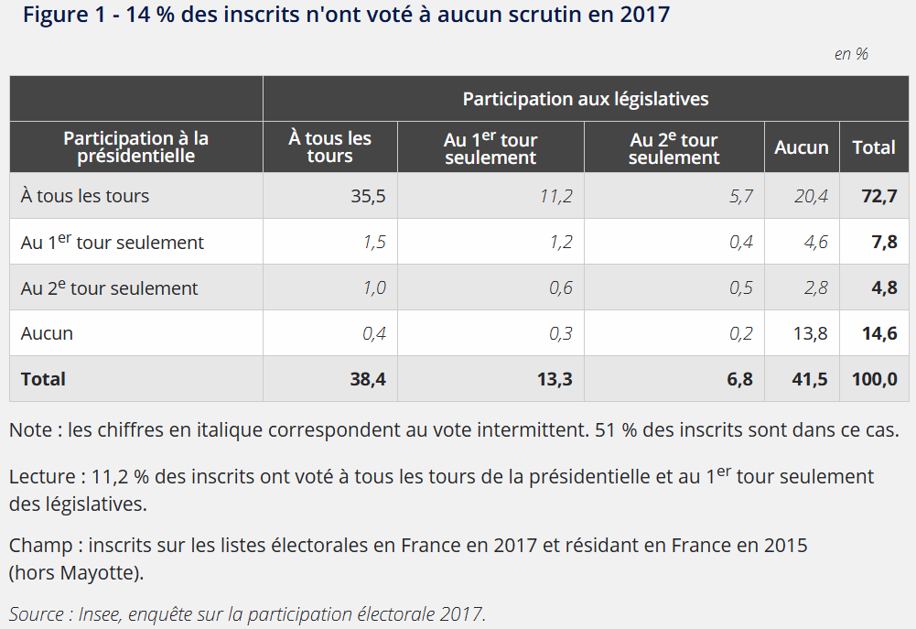
1.3 – Comprendre les mécanismes de la participation :
la hausse de l’abstention
La montée générale de l’abstention n’implique pas que l’on abstienne de manière systématique (vote intermittent). Ex :
Source : Insee Première n° 1670, Élections présidentielle et législatives de 2017 : neuf inscrits sur dix ont voté à au moins un tour de scrutin.

Slide 14
1.4 – Comprendre les mécanismes de la participation :
la hausse de l’abstention
Le type d’élection et la perception des enjeux peuvent aussi avoir un très fort impact sur la participation.
Source : Anne-Cécile Douillet, Sociologie Politique, 2017.
Une succession d'élections est aussi une variable contextuelle qui favorise l'abstention.
Ex : En 1988, après les élections présidentielles et législatives, il y a plus de 50 % d'abstention aux deux tours des élections cantonales. Tout se passe comme si ces élections locales, déjà relativement peu mobilisatrices, intéressaient d'autant moins les électeurs qu’ils estimaient avoir déjà tout dit à l'occasion d'élections nationales antérieures.

Slide 15
Quelle que soit l'élection, les taux de participation sont très variables selon les catégories sociales.
L'analyse sociologique de la fraction de la population qui ne participe pas aux élections, montre qu'il s'agit majoritairement d'une population peu diplômée, au chômage ou exerçant des activités peu valorisées, disposant de faibles revenus. (Partant de ce constat, en 1978, dans Le Cens caché. Inégalités culturelles et ségrégation démocratique, Daniel Gaxie fait notamment le lien entre abstention et sentiment d’incompétence politique.)
Les taux d'inscription sont beaucoup plus faibles dans les quartiers qui concentrent les populations défavorisées socialement : au début des années 2000, le taux de non-inscription sur les listes électorales avoisine les 25 % dans les zones urbaines sensibles, contre 10 % à l'échelle nationale.
Le lieu de résidence (urbain ou rural) et l'âge sont aussi des déterminants du vote : les ruraux votent plus que les urbains tandis que les jeunes votent moins que leurs aînés.
Ex : Au premier tour des municipales de 2014, le taux d'abstention était de 57% pour les 18-24 ans et de 36,5% pour l'ensemble de la population, soit un écart, habituel, de 20 points.
Lien à faire avec le degré d’intégration sociale, l’intérêt pour la politique, et le sentiment de compétence politique.
Anne Muxel et Jérôme Jaffré, en se basant à la fois sur des caractéristiques sociologiques et le rapport à la politique, distinguent l'abstention "hors du jeu politique" et l'abstention "dans le jeu politique".
Les abstentionnistes "hors du jeu politique", se distinguent par un retrait de la politique et une certaine apathie. Ils sont plus nombreux chez les femmes, au sein des populations urbaines, populaires, faiblement instruites, en difficulté d'insertion sociale. Ils ne se reconnaissent pas dans le jeu politique, se sentent incompétents. Surtout, ils sont davantage porteurs d'un refus et d'une contestation de la société telle qu'elle est, d'une référence à l'ordre et à un certain anti-étatisme. Préoccupés par leurs importants problèmes individuels, ils sont plutôt fermés aux autres, aux étrangers comme au voisinage, et adhèrent particulièrement peu à l'action collective, et ce, même s'ils se disent plus que les autres favorables à un changement complet de société. Globalement, les " hors-jeu " sont des contestataires qui peuvent être sensibles au populisme d'extrême droite, s'inscrivant dans une logique de refus des systèmes politique et social.
Les abstentionnistes "dans le jeu politique". « Souvent jeunes, diplômés et plutôt favorisés quant aux conditions de leur insertion sociale, ils s'abstiennent sans qu'il s'agisse d'une désaffection politique et se remettent à voter dès qu'ils peuvent à nouveau se reconnaître dans l'offre électorale proposée. Leur abstention est le plus souvent intermittente », précise Anne Muxel. Lors de l'élection présidentielle de 2002, les "dans le jeu" représentaient les deux tiers des abstentionnistes, soit 18,7 % des inscrits, contre 12,5% en 1995. Les abstentionnistes "hors-jeu" formaient pour leur part 8,5 % des inscrits en 2002, en hausse de 0,5 % par rapport à 1995. « La poussée différentielle des usages de l'abstention signe une volonté de sanction politique, la généralisation d'un malaise par rapport aux programmes et aux candidats », estime Anne Muxel. Ces abstentionnistes "dans le jeu" se classent plutôt à gauche : en 2002, 62 % d'entre eux se déclaraient mécontents de la présence de Jean-Marie Le Pen au second tour, contre seulement 41% des " hors-jeu", plus indifférents, mais aussi plus ouverts aux idées du Front national.
Source : lemonde.fr, publié le 27 octobre 2004 à 11h45 - Mis à jour le 18 mars 2010 à 13h45.
1.5 – Comprendre les mécanismes de la participation :
la hausse de l’abstention
En France, un certain nombre de facteurs peuvent expliquer la hausse de l’abstention :
- La relative banalisation de l'alternance : la succession de gouvernements aux attaches partisanes différentes ne se traduit pas toujours par des changements notables pour une partie de la population, ce qui réduit la croyance dans l'intérêt d'aller voter.
- Le scepticisme sur les marges de manœuvre du politique : les gouvernants eux-mêmes invoquent les forces économiques, la contrainte européenne et la mondialisation pour expliquer leur impuissance politique.
- Enfin, la recomposition des clivages partisans induit des pertes de repères qui peuvent favoriser l'abstention.
- Certains vecteurs de socialisation au vote (partis politiques, syndicats...) sont aujourd'hui moins actifs, notamment dans les milieux populaires.
Abstention et variables lourdes Abstention « dans le jeu » ou « hors du jeu »



Slide 16
2 – Comment expliquer le vote et sa volatilité ?
⁞ Quelles sont les caractéristiques du vote et comment expliquer sa volatilité ?
La science politique a d’abord été frappée par la stabilité du vote et ses régularités statistiques, qu’elle a cherché à expliquer.
Ces explications mettent plutôt en avant les aspects collectifs du vote.
Lorsque le vote devient plus instable, la science politique cherche plutôt à expliquer sa volatilité.
Ces explications mettent plutôt en avant les aspects individuels du vote
Les différents paradigmes se complètent plus qu’ils ne s’opposent !!!

Slide 17
2.1 – Les caractéristiques du vote : l’approche écologique
Dans son Tableau politique de la France de l'Ouest sous la IIIe République (1913), André Siegfried analyse les résultats électoraux dans une dizaine de départements pendant quatre décennies (1871-1910) pour tenter de comprendre la relative stabilité des résultats électoraux et le contraste qui existe entre les départements.
Pour lui, c'est la structure sociale du territoire qui explique le comportement électoral, laquelle structure est liée en partie à la nature géologique des sols : « Le calcaire vote à gauche et le granit à droite ».
- Le sol granitique engendre une structure d'habitat dispersé, favorable à la domination des gros propriétaires et à l'influence du clergé sur les paysans. Le poids de la religion et du conservatisme sont forts, ce qui expliquerait le vote de droite.
- Les sols calcaires génèrent des structures d'habitat groupé, plus favorable aux solidarités et à l'opposition aux notables ce qui expliquerait le vote de gauche.
La thèse d’A. Siegfried est donc que les comportements électoraux s'expliquent par des « tempéraments politiques » liés à une structure sociale, inscrite dans un ter-ritoire, lequel est façonné par un ensemble de facteurs historiques et géographiques.

Slide 18
2.1 – Les caractéristiques du vote : de l’approche écologique au poids du milieu social
Aux États-Unis, ce sont les travaux de l'école de Columbia qui, dans les années 1940/1950, soutiennent que les préférences électorales sont orientées par le milieu social : « une personne pense politiquement comme elle est socialement ».
La thèse du « paradigme de Columbia » (P. Lazarsfeld, B. Berelson, W. Mc Phee, « Voting. A study of opinion formation in a presidential campaign », 1954), est que l'orientation du vote dépend moins de l'évaluation des programmes et des candidats par les électeurs que du milieu social dans lequel ils évoluent.
- Ce sont les relations interpersonnelles, au sein de la famille, du voisinage, qui construisent les préférences politiques ; c'est au contact de ceux qu'il fréquente que l'individu se fait une opinion, et il a tendance à adopter les opinions de son entourage et à se mettre en conformité avec son/ses groupe(s) d'appartenance.

Slide 19
2.1 – Les caractéristiques du vote : de l’approche écologique au poids du milieu social
Les travaux de l'école de Columbia démontrent l'effet du lieu de résidence (urbain ou rural), de la religion (catholique ou protestant) et du statut socioéconomique (aisé ou défavorisé).
- Vivre à la campagne, être de religion protestante et avoir une aisance financière favorisent le vote républicain,
- La résidence urbaine, le catholicisme et le statut socioéconomique défavorisé sont corrélés à un vote démocrate.

Slide 20
2.1 – Les caractéristiques du vote : du poids du milieu social à la notion de variables lourdes
Dans le prolongement des résultats du paradigme de Columbia, de nombreux travaux se sont inscrits dans le modèle général de la prédétermination sociale de l'orientation du vote en fonction de «variables lourdes ».
En France, les études de sociologie électorale qui se développent dans les années 1970 montrent que la classe sociale et l'appartenance au catholicisme sont fortement prédictives du vote : la pratique du catholicisme est fortement corrélée à un vote à droite tandis que le vote des ouvriers est marqué par un tropisme à gauche (Guy Michelat et Michel Simon, Classe, religion et comportement politique, 1977).
« L'effet patrimoine » renvoie pour sa part à la corrélation entre détention d'un capital important et vote à droite.
- La combinaison de ces variables peut expliquer l'effet d'autres variables, comme celui de l’âge : si les personnes âgées votent plus à droite, cela peut s'expliquer par l'effet patrimoine et par le plus grand attachement au catholicisme dans cette partie de la population.

Slide 21
Dans Les paysans de l'Ouest (1971), l'historien Paul Bois insiste sur le fait que des événements historiques peuvent marquer durablement un territoire sur le plan électoral, en produisant une mentalité particulière.
Dans l'ouest de la Sarthe, la vente des biens du clergé pendant la Révolution a choqué des paysans initialement favorables à la Révolution, mais attachés à la religion, ce qui expliquerait leur soutien aux mouvements contre-révolutionnaires puis aux partis de droite (qui revendiquent moins que ceux de gauche l'héritage de la Révolution).
Le vote à droite dans ce département est donc lié à une socialisation particulière à un territoire : un « traumatisme historique » a donné naissance à des structures mentales et politiques, qui se transmettent d'une génération à l'autre.
S’ajoutent à cela des phénomènes de fiefs (construction d'une hégémonie territoriale et politique par certains notables, entretenue et maintenue dans le temps).
2.1 – Les caractéristiques du vote : du poids du milieu social à la notion de variables lourdes
Au-delà de l'appartenance socioprofessionnelle et de la religion, les variables prises en compte se sont peu à peu diversifiées (âge, sexe, lieu de résidence, niveau d'instruction... ) et raffinées (division de certaines catégories socioprofessionnelles).
- Ex : le clivage entre les professions indépendantes (agriculteurs, professions libérales, commerçants) et les salariés, les premières votant plus à droite et les seconds plutôt à gauche, ou encore l'appartenance au secteur privé ou au secteur public (l'appartenance au secteur public favorisant le vote à gauche).
Le modèle du traumatisme historique


Slide 22
2.1 – Les caractéristiques du vote : le rôle des valeurs et de la socialisation
Dans les années 1950 et 1960, pour expliquer la stabilité des comportements électoraux des individus, des sociologues américains de l'université du Michigan avancent la notion « d'identification partisane ».
- Selon cette théorie, le vote s'explique moins souvent par des raisonnements politiques et la mise en avant d'arguments idéologiques que par l'attachement à l'un des deux grands partis américains, le plus souvent transmis dans le cadre familial.
Ces travaux attirent l'attention sur les effets de la socialisation dans la construction des préférences électorales : les préférences politiques des individus se construisent dans les groupes et institutions qu'ils fréquentent, ce qui explique la reproduction des préférences selon le milieu d'origine et la proximité des choix électoraux des membres d'un même groupe social.

Slide 23
2.1 – Les caractéristiques du vote : le rôle des valeurs et de la socialisation
Ces processus de socialisation peuvent expliquer que l'effet d'une variable soit renforcé par la cohérence des milieux de socialisation : dans les années 1970, un ouvrier vote d'autant plus facilement à gauche que son père et sa mère sont ouvriers et qu'il vit dans un quartier ouvrier.
- Aujourd'hui, la disparition de certains espaces de socialisation ouvrière (grandes entreprises, parti communiste...) explique la moindre cohérence du vote ouvrier.
- L'abstention des jeunes renvoie aussi en partie à des effets de socialisation. En effet, entre autres explications, on peut y voir un « effet de génération », lié à une socialisation dans un contexte de plus grande défiance vis-à-vis de la politique.

Slide 24
2.1 – Les caractéristiques du vote : le rôle des valeurs et de la socialisation
Selon le « paradigme de Michigan », l'identification partisane est le filtre par lequel sont passés tous les messages politiques et elle conduit à voter pour un parti ou un autre, alors même que ses propositions ou son positionnement ne sont pas clairement identifiés ; le vote relève donc plutôt de « l'acte de foi »,
Par-delà les préférences partisanes, ce sont souvent des valeurs, voire une identité collective, qui sont transmises, et, plus que les attributs objectifs et les intérêts qui y sont associés, ce sont alors « les dimensions les plus subjectivement valorisées de l'existence personnelle » qui favorisent le vote pour des partis dont le discours fait écho à ces préférences ; le vote a alors une dimension symbolique (Guy Michelat et Michel Simon, « Déterminations socio-économiques, organisations symboliques et comportement électoral », Revue française de science politique, vol.26, n°1, 1985).

Slide 25
2.1 – Les caractéristiques du vote : entre variables lourdes et identification partisane, le vote de classe
La notion de « vote de classe » (class voting), apparue vers la fin des années 1950, rend compte du poids de la position sociale dans le vote et, en particulier, du vote ouvrier pour les partis de gauche.
Robert Alford propose dans les années 1960 un « indice de vote de classe », qui mesure l'écart entre le pourcentage de votes pour la gauche des ouvriers et des non ouvriers, autrement dit le degré de spécificité du vote ouvrier.
Par-delà ces approches centrées sur le vote des ouvriers, la notion peut être étendue pour expliquer « l'alignement de classe », c’est-à-dire l'existence de « coalitions » entre des classes sociales et des forces politiques.
- En 1986, dans La boutique contre la gauche, Nonna Mayer a montré l'alignement des petits commerçants et indépendants sur les partis de droite.

Slide 26
2.2 – Les explications de la volatilité électorale : électeur stratège et vote sur enjeu
Les modèles élaborés dans les années 1940-1950 aux États-Unis (paradigmes de Columbia et de Michigan) avaient pour propos d'expliquer la stabilité des votes pour l'un des deux grands partis (démocrate, républicain). Ils sont impuissants à expliquer la volatilité.
Constatant des changements dans les résultats et les comportements électoraux, certains auteurs remettent alors en cause ces modèles qualifiés de « déterministes » et défendent l'hypothèse d'un « électeur stratège », qui évalue une offre électorale dans un contexte donné. (N. Nie et al., The Changing American Voter, 1976)
Pour Anthony Downs (An economic theory of democraty, 1957), les élections sont comme des marchés sur lesquels se rencontrent une offre et une demande, les électeurs cherchant à maximiser leur utilité, c'est-à-dire à obtenir de leur vote un effet optimal sur leurs conditions d'existence ; l'acte électoral est un calcul et l'électeur un consommateur (déjà évoqué plus haut).

Slide 27
2.2 – Les explications de la volatilité électorale : électeur stratège et vote sur enjeu
Les britanniques David Butler et Donald Stokes (Political Change in Britain, 1969) retiennent eux la notion de « vote sur enjeu », l'électeur se positionnant d'après eux en fonction des enjeux qui lui semblent les plus importants. Il va donc choisir le candidat ou la liste dont le programme apporte une réponse satisfaisante à des enjeux qu'il juge essentiels.
Le « vote sur enjeu » ne renvoie pas toujours uniquement à une approche « égoïste ». Le vote peut en effet être egotropic ou sociotropic, suivant qu'il se fonde sur une évaluation au regard du seul intérêt personnel ou de l'intérêt général.
L'évaluation des candidats par l’électeur peut être prospective ou rétrospective, c'est-à-dire fondée sur ce qui est anticipé de l'action des candidats ou sur leurs bilans. Elle peut s'appuyer sur la « crédibilité » du parti ou sur la personnalité (charisme) et les ressources spécifiques du candidat.

Slide 28
2.2 – Les explications de la volatilité électorale : électeur stratège et vote sur enjeu
L’électeur stratège peut se fonder aussi sur des anticipations relatives à l'issue du scrutin.
- Dans une logique de « vote utile », l'électeur peut voter non pour le candidat qui a sa préférence, ses chances de gagner étant trop faibles, mais pour un second best, apparemment mieux placé, pour éviter qu'un troisième candidat, très éloigné de ses attentes, ne gagne.
- Dans un scrutin à deux tours, le « vote stratégique inversé » peut pousser à voter pour un candidat qui aura sans doute peu de voix, si l'électeur est certain que le candidat qui a sa préférence sera au second tour. (mais, traumatisme de 2002 !)

Slide 29
2.2 – Les explications de la volatilité électorale : électeur stratège et vote sur enjeu
Le calcul électoral ne peut relever que d'une rationalité limitée. En effet, l'information est toujours insuffisante pour décider en toute rationalité :
- Les propositions des candidats sont plus ou moins précises et cohérentes.
- Il est difficile de juger de la faisabilité des propositions.
- Il est difficile d'évaluer précisément les bilans gouvernementaux et la part de l'action gouvernementale dans telle ou telle évolution.
Dans ces conditions, il est irrationnel de chercher à s'informer au maximum, puisque l'information disponible est toujours insuffisante pour faire un choix électoral complètement rationnel. Au lieu de passer trop de temps à la recherche d’informations, l'électeur va alors plutôt se décider à partir d'éléments épars (personnalité, une proposition en particulier, marqueurs idéologiques, etc.). (voir Samuel Popkin, Reasoning Voter, 1991).

Slide 30
2.2 – Les explications de la volatilité électorale : électeur stratège et vote sur enjeu
L'électeur ne peut donc être stratège que sous certaines conditions, et ses « stratégies » s’appuient sur un certain nombre de « raccourcis cognitifs » incluant des stéréotypes, des présupposés, des opinions toutes faites, liés à leur socialisation et à l'influence de son entourage.
Par ailleurs, le vote stratégique est surtout le fait d'électeurs instruits et politisés, qui ont un intérêt et des dispositions pour la participation politique. Autrement dit, être électeur stratège suppose une forme d'intérêt pour la politique, lequel n'est pas également réparti dans l'ensemble de la population.

Slide 31
2.3 – Les explications de la volatilité électorale : le poids du contexte électoral
Au-delà de la prise en compte d'éventuels calculs de l'électeur, s'intéresser aux contextes électoraux, c'est aussi être attentif aux effets de l'offre, du moment électoral et des campagnes.
Les calculs de l'électeur ne sont pas les mêmes en fonction du type d’élection (voir programme de seconde sur les effets du mode de scrutin) :
- un scrutin majoritaire laisse plus de place au « vote utile » qu'un scrutin proportionnel, qui permet à des « petits partis » d'avoir des élus.
L'étendue et le contenu de l'offre politique agissent aussi : en France, le nombre de partis et de candidats n'est pas le même à chaque élection et les liens entre eux (alliances électorales ou pas) sont variables. Une offre politique clivée est plus mobilisatrice, car elle réactive la croyance dans une capacité de changement.

Slide 32
2.3 – Les explications de la volatilité électorale : le poids du contexte électoral
Comme nous l’avons en parlant de l’abstention, la conjoncture électorale agit sur le vote des électeurs non seulement parce qu'elle change les paramètres du choix, mais aussi du fait de représentations associées à certaines élections, elles-mêmes liées à un rapport au vote.
En France, les effets du type d'élection sur le comportement électoral s'observent surtout à travers la distinction faite entre des élections de premier et de second rang. Rappel :
Les élections de second rang favorisent des votes expressifs plus que des « votes utiles », dans la mesure où les enjeux sont considérés comme moins importants.
Source : Anne-Cécile Douillet, Sociologie Politique, 2017.

Slide 33
2.3 – Les explications de la volatilité électorale : le poids du contexte électoral
Le calendrier électoral a aussi un effet sur le vote (aussi bien sur l'abstention que sur l’orientation du vote).
Analysant les élections locales, Jean-Luc Parodi a mis en évidence dans les années 1980 un effet lié au calendrier électoral, faisant de certaines élections locales des « élections intermédiaires » à portée nationale.
(Jean-Luc Parodi, « dans la logique des élections intermédiaires », Revue politique et parlementaire, n° 903, 1983)
Ex : Des élections locales ayant lieu entre deux élections présidentielles et/ou législatives favorisent les partis d'opposition, dans une logique de « vote sanction » vis-à-vis du gouvernement en place. (on explique ainsi le recul des partis de droite et la progression de la gauche aux municipales de 1977, et le phénomène inverse aux municipales de 1983. Plus récemment, on a observé un recul de la gauche aux municipales de 2014, après l'élection de F. Hollande en 2012.

Slide 34
2.3 – Les explications de la volatilité électorale : le poids du contexte électoral
L’école de Michigan concluait à un faible impact des campagnes électorales. Cette position peut être interrogée.
Les médias, et plus généralement la campagne électorale, semblent avoir un effet sur la mobilisation électorale : les scrutins les plus mobilisateurs sont aussi les plus médiatisés
- la forte médiatisation produit des effets notamment parce qu'elle alimente les « dispositifs informels de mobilisation électorale au sein des familles, des groupes de pairs » (Braconnier, 2017). La « contrainte de vote » agit ainsi d'autant plus qu'elle est rappelée, notamment aux personnes les plus éloignées de la politique.
Les effets d'agenda des médias (agenda setting) ont un impact sur le vote : ils attirent l'attention sur certains enjeux, contribuant ainsi à hiérarchiser les thèmes de campagne, mais aussi à en donner une certaine interprétation (framing). Ils sont ainsi susceptibles de modifier l'évaluation des candidats par les électeurs suivant l'importance qu'ils accordent à certains thèmes et la façon dont ils les traitent.

Slide 35
2.3 – Les explications de la volatilité électorale : le poids du contexte électoral
En ce qui concerne le rôle de médias au sens large, on peut porter une attention particulière aux effets des techniques de prospection permises par les nouvelles technologies d'information et de communication, en termes de mobilisation.
En effet, les partis politiques, par le biais des réseaux sociaux, peuvent identifier les électeurs proches d’eux politiquement pour les inciter à aller voter (voir le rôle de Cambridge Analytica dans l’élection de D. Trump).

Slide 36
2.3 – Les explications de la volatilité électorale : le poids du contexte électoral
On peut se demander si les sondages d'intention de vote ont un effet sur la façon dont les électeurs se positionnent le jour de l'élection. La croyance en l'influence des sondages sur l'orientation du vote a justifié en France une réglementation spécifique sur leur publication. La loi du 7 février 2002 en interdit la publication à la veille et le jour du scrutin.
Plusieurs analyses sociologiques ont elles aussi appuyé l'idée selon laquelle les sondages ont une influence sur les choix électoraux.
- Dans l'entre-deux-guerres, des chercheurs américains ont ainsi mis en évidence un effet bandwagon selon lequel le candidat en tête dans les sondages bénéficierait d'un afflux de voix (par effet de conformisme).
- Mais l'effet inverse a lui aussi été défendu : l'effet underdog favoriserait le ou les candidats à la traîne, ses partisans se mobilisant pour rendre sa victoire possible. Que les sondages placent un candidat en tête pourrait aussi avoir pour effet de démobiliser ses partisans, la victoire apparaissant certaine.
Les sondages sont donc susceptibles d'avoir des effets sur le choix des électeurs, mais ceux-ci sont difficiles à démontrer, d'autant qu'ils ne sont pas univoques et qu'ils peuvent se compenser.

Slide 37
2.3 – Les explications de la volatilité électorale : le poids du contexte électoral
Si les sondages produisent des effets, c'est sans doute plus sûrement en banalisant l'acte l'électoral : voter n'a plus autant d'importance et de solennité puisque l'issue semble déjà connue, tandis que l'élection apparaît moins comme l'instrument de la détermination de grandes orientations politiques que comme une compétition personnalisée.
Les sondages alimentent en effet un « horse race journalism », qui traite l'élection comme une course de chevaux.
Les sondages orientent moins les opinions partisanes et électorales, voire la participation à tel ou tel scrutin, qu'ils ne participent à la diffusion d'une distance au vote.

Slide 38
Bibliographie
⁞ Les références bibliographiques qui figurent dans le diaporama
Céline Braconnier, Jean-Yves Dormagen, et Daniella de Castro Rocha. « Quand les milieux populaires se rendent aux urnes. Mobilisation électorale dans un quartier pauvre de Brasilia », Revue française de science politique, vol. vol.63, n°3, 2013, pp. 487-518.).
Alain Lancelot, « L’abstentionnisme électoral en France », Presses de Sciences Po, 1968.
André Siegfried, « Tableau politique de la France de l'Ouest sous la IIIe République », Parlement[s], Revue d'histoire politique 2014/2 (n° HS 10), pages 159 à 164 (1913).
P. Lazarsfeld, B. Berelson, W. Mc Phee, « Voting. A study of opinion formation in a presidential campaign », University Of Chicago Press, 1954.
Guy Michelat et Michel Simon, « Classe, religion et comportement politique », Presses de Sciences Po, 1977.

Slide 39
Bibliographie
Guy Michelat et Michel Simon, « Déterminations socio-économiques, organisations symboliques et comportement électoral », Revue française de science politique, vol.26, n°1, 1985.
Nonna Mayer, « La boutique contre la gauche », Revue française de sociologie Année 1988 29-3 pp. 533-536.
N. Nie et al., « The Changing American Voter », 1976.
Anthony Downs, « An Economic Theory of Democracy », 1957.
David Butler et Donald Stokes, « Political Change in Britain: The Evolution of Electoral Choice », 1969.
Samuel Popkin, « Reasoning Voter », 1991.
Jean-Luc Parodi, « Dans la logique des élections intermédiaires », Revue politique et parlementaire, n° 903, 1983.
Jean-Luc Parodi, « Les élections « intermédiaires » du printemps 2004 : entre structure et événement », Revue française de science politique 2004/4 (Vol. 54), p. 533 à 543.

Slide 40
Bibliographie
Jean-Luc Parodi, « Les élections « intermédiaires » du printemps 2004 : entre structure et événement », Revue française de science politique 2004/4 (Vol. 54), p. 533 à 543.
Paul Bois, « Les paysans de l'Ouest », 1971.
Notes biographiques dans Revue française de science politique, Année 1961, pp. 983-987

Slide 41
Bibliographie
⁞ Des références bibliographiques complémentaires
Céline Braconnier et al. « Sociologie de la mal-inscription et de ses conséquences sur la participation électorale », Revue française de sociologie, vol. 57, n°1, 2016, pp. 17-44.
Céline Braconnier, Baptiste Coulmont, et Jean-Yves Dormagen. « Toujours pas de chrysanthèmes pour les variables lourdes de la participation électorale. Chute de la participation et augmentation des inégalités électorales au printemps 2017 », Revue française de science politique, vol. vol. 67, n°6, 2017, pp. 1023-1040.
Céline Braconnier, Jean-Yves Dormagen, et Daniella de Castro Rocha. « Quand les milieux populaires se rendent aux urnes. Mobilisation électorale dans un quartier pauvre de Brasilia », Revue française de science politique, vol. vol.63, n°3, 2013, pp. 487-518.
Nonna Mayer, Daniel Boy. « Les ”variables lourdes” en sociologie électorale ». Enquête, n°5, 1997, pp.109-122.
Anne Muxel, « L'abstention : déficit démocratique ou vitalité politique ? », Pouvoirs, vol. 120, n°1, 2007, pp. 43-55.

Slide 42
Bibliographie
⁞ Pour les données statistiques sur la participation électorale :
Sébastien Durier, Guillaume Touré, « Inscriptions électorales de 2018 : les trentenaires moins inscrits que les autres », Enquêtes et études démographiques, Insee FOCUS
Chantal Villette, Cyril Hervy, « Recul du nombre d’électeurs en 2018 », département de la démographie, Insee FOCUS,
Guillemette Buisson et Sandrine Penant, « Élections présidentielle et législatives de 2017 : neuf inscrits sur dix ont voté à au moins un tour de scrutin », Insee Première, n°1670, octobre 2017.
« Abstention et sociologie de l'électorat au 1er tour des présidentielles 2017. Avril-mai 2017 » http://ses.ens-lyon.fr
⁞ Pour une vision synthétique de l’ensemble des enjeux du chapitre :
Anne-Cécile Douillet, « Sociologie Politique, Armand Colin », 2017, pp. 61-91,

Slide 43
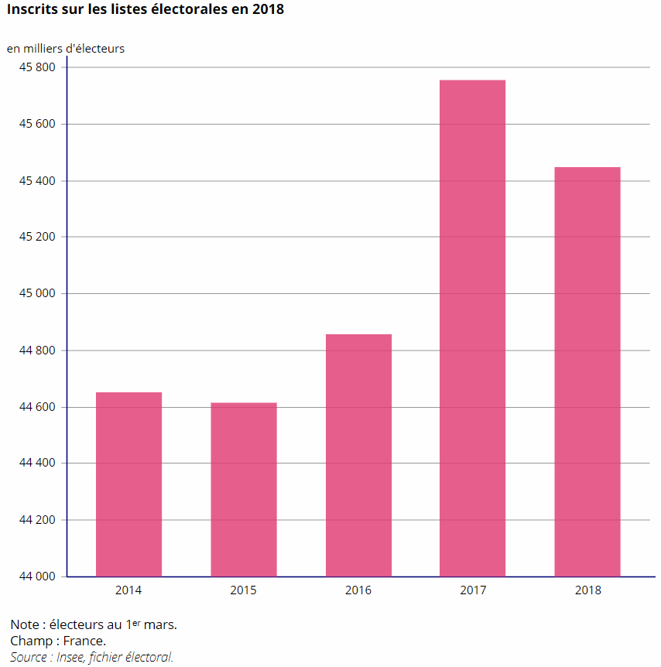
Quelques données chiffrées
Source : Insee, Inscrits sur les listes électorales en 2018
Données annuelles de 2012 à 2018,

Slide 44
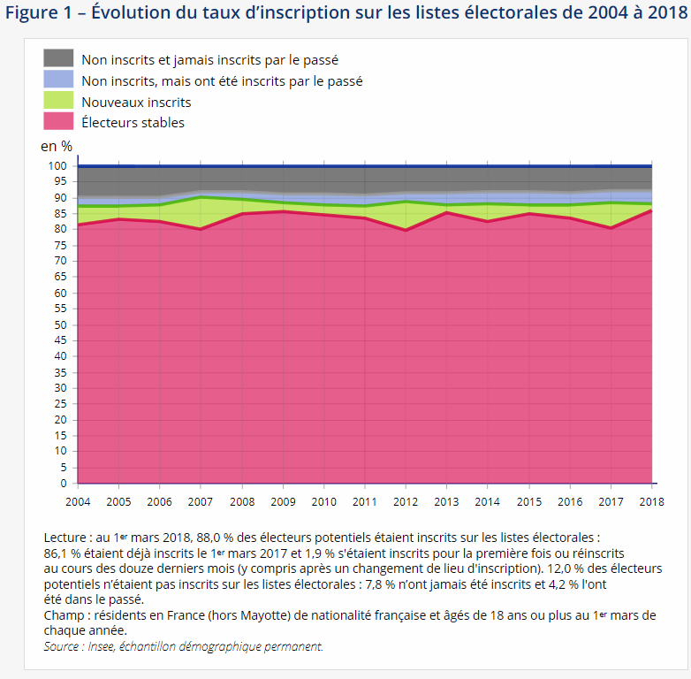
Quelques données chiffrées
Source : Insee, Inscriptions électorales de 2018 : les trentenaires moins inscrits que les autres.

Slide 45
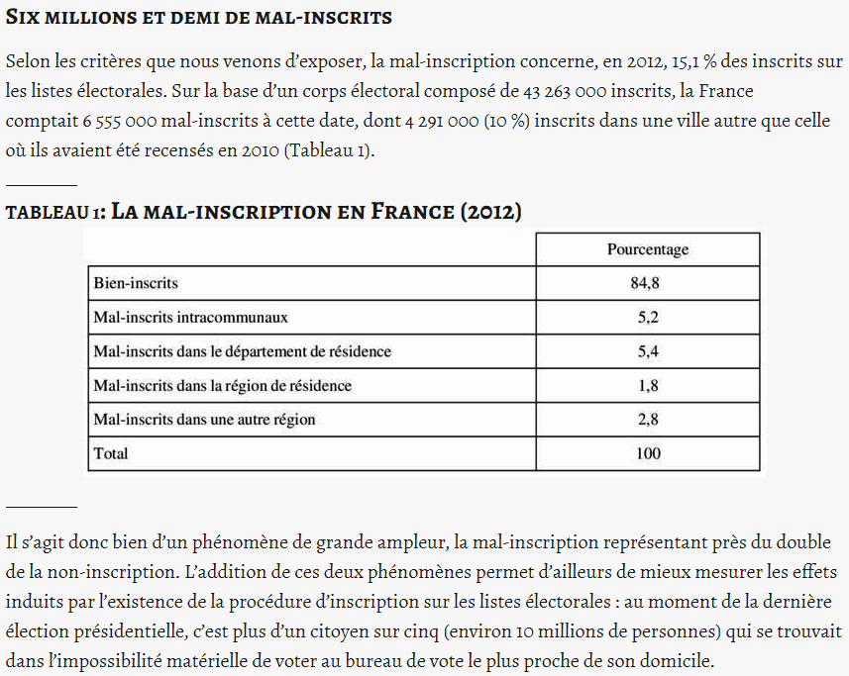
Quelques données chiffrées
Source : Céline Braconnier et al. « Sociologie de la mal-inscription et de ses conséquences sur la participation électorale », Revue française de sociologie, vol. 57, n°1, 2016, pp. 17-44.

Slide 46
Quelques données chiffrées
La non-participation électorale (dossier documentaire)
ENS de Lyon – Concours Lettres et sciences humaines - Session 2016
Épreuve d’admission : Oral de sociologie - Série : SES

